Slide 1
o
+
+
o
o
+
Guide de formation
Administrateur
+
o
+
Congés & Absences
Bien plus qu’un SIRH…

Slide 2
Objectif de la formation
A l’issue de la formation, les administrateurs seront capables de gérer la vie du salarié et les absences
Administrateur
Gérer la vie du salarié dans l’entreprise
Poser et gérer les différents types de demande d’absences des collaborateurs
Administrer les compteurs de congés
Administrer les problématiques courantes

Slide 3
Programme de la formation
Espace « Module »
Espace « Administrateur »
Poser une absence pour un ou des collaborateur(s)
Générer les Exports Excel du planning congés
Présenter les menus « Mes demandes » et « Mes droits »
Valider les demandes d’absence
Gérer les profils congés
Gérer les types de congés et absences
Administrer les compteurs équipes

Slide 4
Espace Module « Congés & Absences »
Espace « Module »
Poser une absence pour un ou des collaborateur(s)
Générer les Exports Excel du planning congés
Présenter les menus « Mes demandes » et « Mes droits »
Valider les demandes d’absence

Slide 5
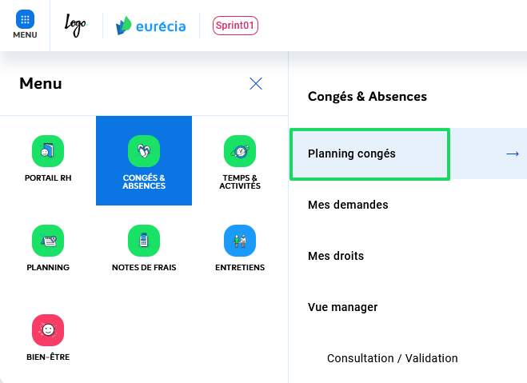
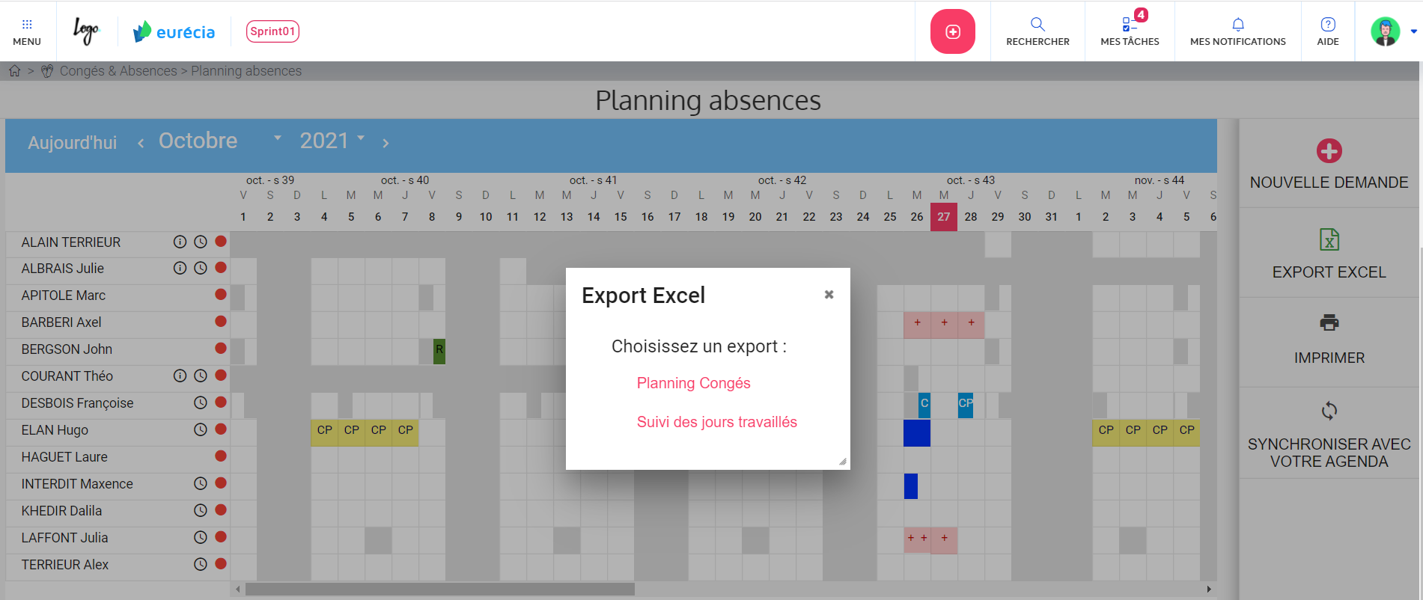
Générer les exports Excel du planning Congés
Les exports du planning Congés
Accès : Congés & Absences > Planning congés

Slide 6
Gérer les absences pour des collaborateurs
Poser une absence : deux accès possibles
Accès 1 : Congés & Absences > Planning congés

Slide 7
Gérer les absences pour des collaborateurs
Poser une absence : deux accès possibles
Accès 2 : Congés & Absences > Planning congés

Slide 8
Gérer les absences pour des collaborateurs
Poser une absence
Accès 1 ou 2 : Planning congés
Sélectionnez la période de congés (date de début et date de fin), puis cliquez sur le bouton « + Nouvelle demande ».

Slide 9
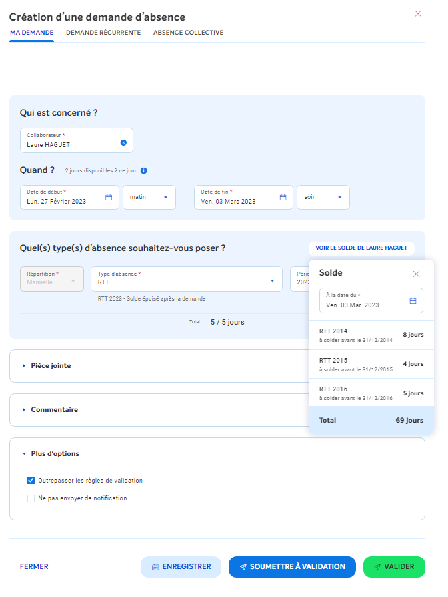
Gérer les absences pour des collaborateurs
Poser une absence & outrepasser des règles de validation
Vous avez la possibilité de choisir entre une pose manuelle ou automatique. Dans le cas d’une pose automatique, le système choisira en priorité le compteur source en fonction du paramétrage.
Visualisez le solde des compteurs des absences de votre collaborateur
Ajoutez ici une pièce jointe si nécessaire
Outrepassez les règles de validation si besoin
Valider = outrepasse le circuit classique de validation

Slide 10
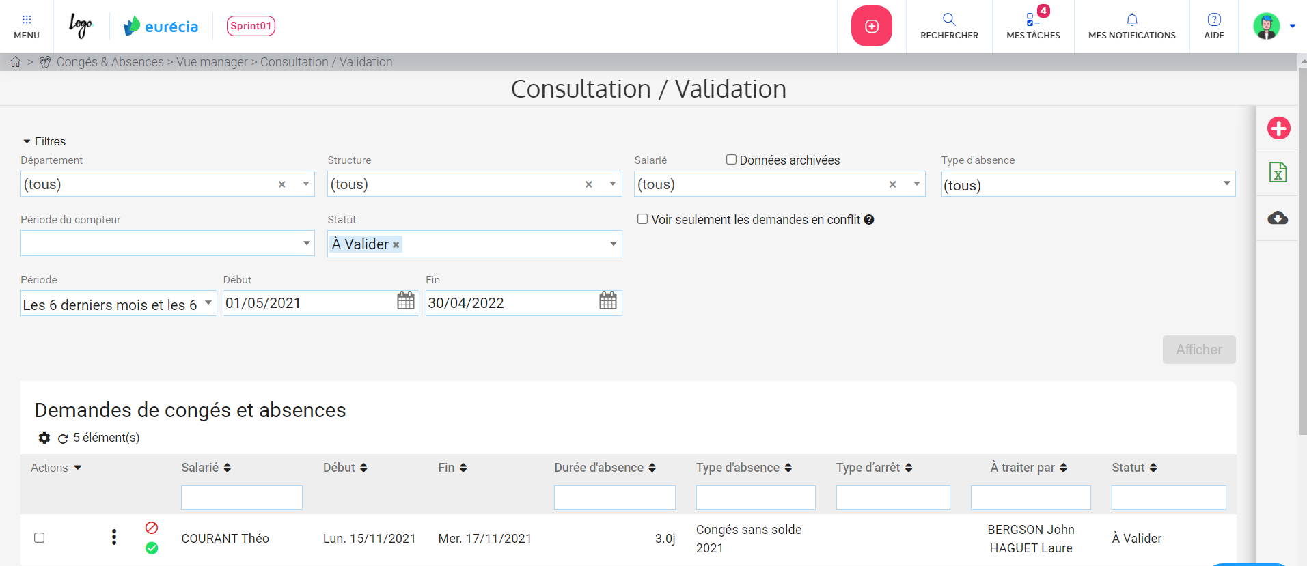
Gérer les absences pour des collaborateurs
Validation des demandes

Slide 11
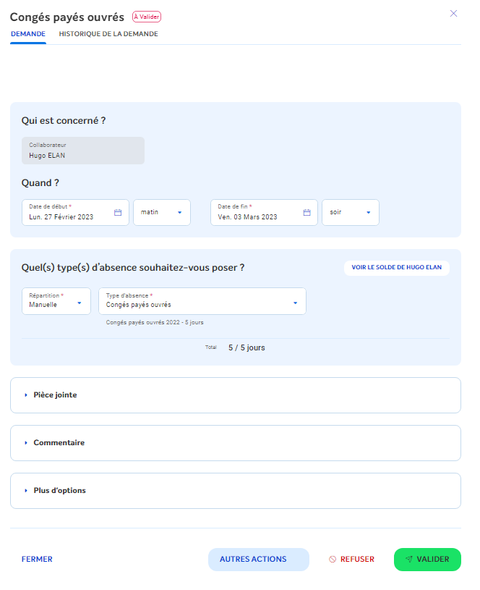
Gérer les absences pour des collaborateurs
Validation des demandes
Accès : Congés & Absences > Vue Manager > Validation des demandes
Rentrez dans le l’absence afin de visualiser les détails et validez ou refusez là.
Validez ou refusez l’absence directement depuis la page générale de consultation

Slide 12
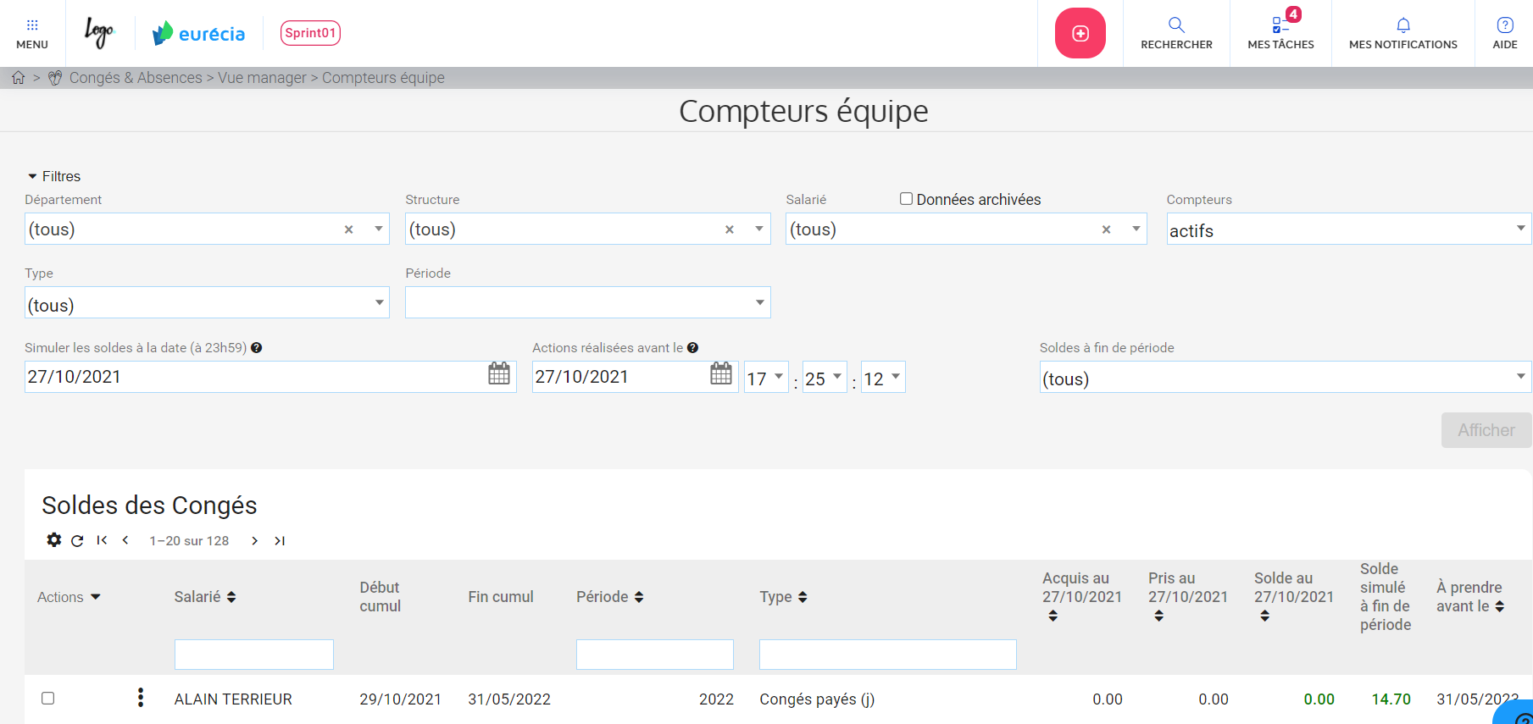
Administrer les compteurs d’absences
Consultation des compteurs équipes
Accès : Congés & Absences > Vue Manager > Compteurs équipe
Possibilité de filtrer par type de congés ou par période

Slide 13
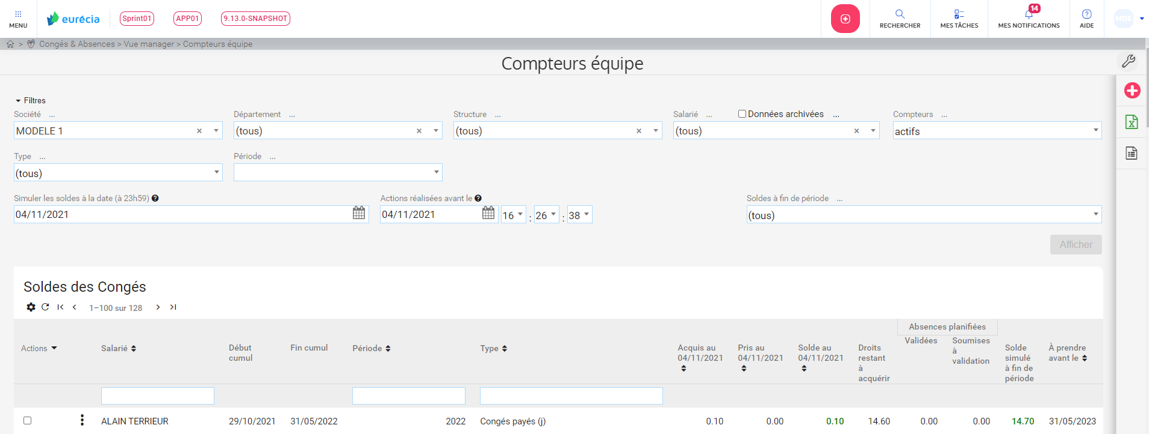
Administrer les compteurs d’absences
Création d’un compteur
Accès : Congés & Absences > Vue Manager > Compteurs équipe
Possibilité de dupliquer le compteur

Slide 14
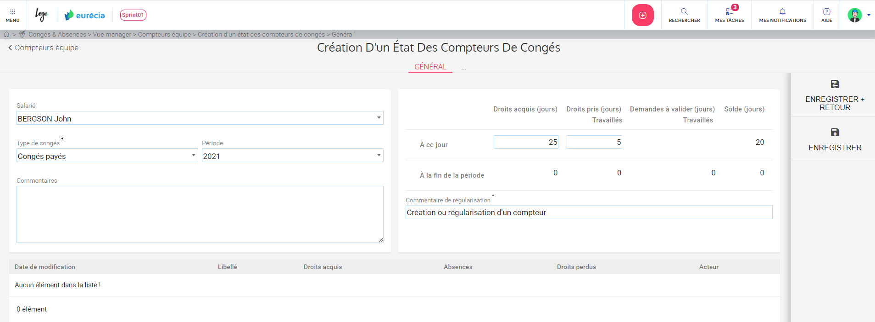
Administrer les compteurs d’absences
Création d’un compteur
Accès : Congés & Absences > Vue Manager > Compteurs équipe

Slide 15
Administrer les compteurs d’absences
Actions sur les compteurs
Accès : Congés & Absences > Vue Manager > Compteurs équipe

Slide 16
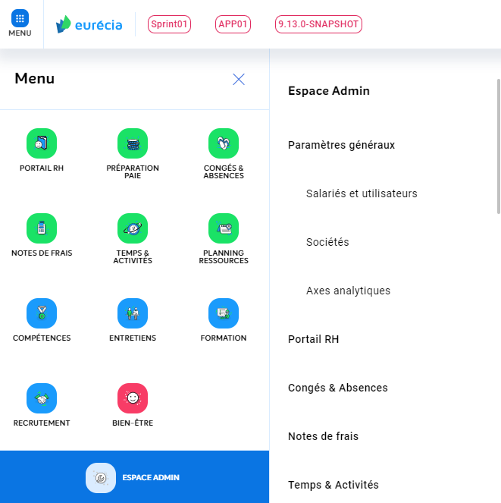
Espace Administrateur
Gestion de vos actions dans votre espace administrateur
Accès : Espace Admin

Slide 17
Gérer les profils de congés
Création d’un profil de congés
Accès : Espace admin > Congés & Absences > Profils congés et absences
Les profils congés permettent de distinguer les utilisateurs en fonction de leurs droits aux différents types de congés et absences .
Exemple : Profil cadre → à le droit aux types d’absences : Congés Payés et RTT
Profil non cadre → à le droit aux types d’absences : Congés Payés

Slide 18
Gérer les profils de congés
Création d’un profil de congés
Accès : Espace admin > Congés & Absences > Profils congés et absences

Slide 19
Gérer les profils de congés
Création d’un profil de congés
Permet d’ajouter un type d’absence
Permet de supprimer un type d’absence
Permet de choisir l’ordre d’affichage des types d’absences

Slide 20
Gérer les profils de congés
Création d’un profil de congés
Cet onglet permet également de gérer d’autres paramètres :
Les règles de transfert de compteurs à compteurs (exemple : Compte Epargne Temps)
Les types de congés ne pouvant pas se suivre
Les types de congés ne pouvant pas être posés sur plusieurs jours
Le décompte en cas de pose d’une seule journée

Slide 21
Gérer les types de congés et absences
Création d’un type d’absence
Accès : Espace admin > Congés & Absences > Types de congés et absences

Slide 22
Gérer les types de congés et absences
Création d’un type d’absence
Accès : Espace admin > Congés & Absences > Types de congés et absences
Dans le types d’absences, il est possible de paramétrer :
La couleur d’affichage dans le planning congés
La date de fin de période
Le nombre de jours ou heures cumulés par moi
Le Préavis entre la date à laquelle la demande est enregistré
…

Slide 23
Merci !
o
+
+
o
o
+
+
o
+

Slide 24
o
+
+
o
o
+
+
o
+
Service Client
support@eurecia.com
+ 33 (0)5 62 20 49 37
Bien plus qu’un SIRH…
www.eurecia.com

